Slide 1
Nationellt samverkansinitiativ
Scenarioverktyg om AI –
för skolhuvudmän
Annika Agélii Genlott
Notes:
Vad ska vi kalla oss som har slutit upp kring initiativet?
Allians
Samverkansaktörer
Koalition
Annat förslag?

Slide 2
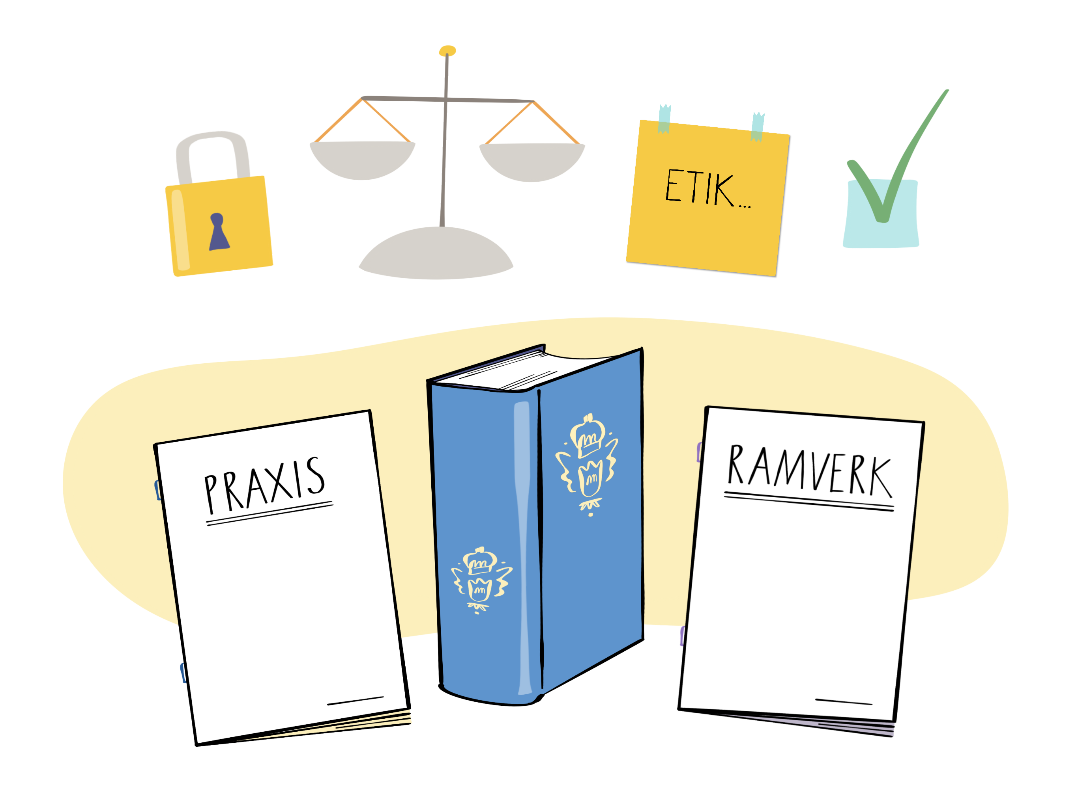
Bakgrund
Skolsektorn påverkas mycket, och på olika sätt, av AI
Sveriges första AI strategi (feb 2026)
Ingen nationell strategi för skolan
”Skugganvändning” av AI ökar när riktlinjer och anvisningar saknas
AI förordningen ställer idag krav på medveten användning hos skolhuvudmän
Behov av stöd för styrning och ledning av AI

Slide 3
Scenarioverktyg om AI –
för skolhuvudmän
Initiativ:
SKR har tillsammans med Ifous lett ett samarbete med 16 nationella aktörer inom skolsektorn för utvecklandet av ett vägledande verktyg för styrning och ledning med avseende på AI
Syfte:
Nationell kraftsamling för att visa på handlingskraft i en tid där staten inte tar sitt ansvar för skolsektorn
Samla kunskap och paketera stöd för ökad kompetens hos skolhuvudmän inom ett komplext och mycket snabbt framväxande område
Avgränsningar:
Initiativet omfattar endast styrning- och ledningsfrågor och riktar sig inte direkt mot undervisning, lärare eller elever
Mål:
Ökad medvetenhet och kompetens hos skolhuvudmän om vikten av lokal styrning och ledning för främjandet av ett säkert, etiskt förhållningssätt till AI som kan stärka likvärdighet och kvalitet - samt minska risken för det motsatta
Notes:
Bakgrund:
Utvecklingen av artificiell intelligens (AI) går mycket snabbt, särskilt sedan generativ AI introducerades 2022. Skolsektorn är den sektor som är allra mest påverkad, vilket innebär att skolhuvudmän står inför helt nya utmaningar och snabbt behöver bygga upp helt ny kompetens för att kunna fatta välgrundade beslut. Samtidigt saknas nationella riktlinjer för ledning och styrning av AI inom skolområdet, och AI-förordningen är under successiv implementering. Allt det här sammantaget skapar ett akut behov av stöd för lokal ledning, styrning och kompetensuppbyggnad.
Initiativ:
SKR har därför, tillsammans med Ifous och ett femtontal nationella aktörer, tagit initiativ till att utveckla ett vägledande stöd för skolhuvudmän med särskilt fokus på AI. Syftet är att skapa förutsättningar för ett säkert, systematiskt, transparent och etiskt arbetssätt som bidrar till stärkt likvärdighet och kvalitet – och minskar risken för motsatsen. Initiativet innefattar bland annat utvecklandet av ett webbaserat scenarioverktyg som hjälper skolhuvudmän att identifiera och hantera de mest angelägna behoven kopplade till AI. Verktyget erbjuder konkret stöd i form av texter, filmer och resurser kring exempelvis AI-förordningen, strategiarbete och kompetensbehov, samt stöd vid inköp, upphandling och säker användning av AI-tjänster.
Genom samarbete och samordning säkerställs att befintliga resurser samlas och kompletteras där det behövs. Initiativet är avgörande för att skolhuvudmän ska kunna navigera i en snabbt föränderlig miljö med både stora möjligheter och potentiella risker. En nationell AI-strategi som inkluderar skolområdet skulle på sikt kunna minska behovet av ett separat verktyg, men tills vidare är SKR:s initiativ avgörande för att uppnå ett ansvarsfullt användande av AI inom utbildningssektorn.
Samverkansaktörer:
Aktörer som deltagit initialt är: SKR, Ifous, Adda, Almega utbildning, AI Sweden, Göteborgsregionen, Idéburna skolors riksförbund, Internetstiftelsen, Karlstad, Linköpings universitet, Skolverket, Sveriges Skolledare, Swedish Edtech, RISE, Vetenskapsrådet, samt ca 30 skolhuvudmän från olika delar av Sverige. SKR har även haft dialog med DIGG och Mediemyndigheten samt planerar även samverkan med flera relevanta aktörer framöver i arbetet.
Avgränsningar: Initiativet omfattar endast styrning- och ledningsfrågor och riktar sig inte direkt mot undervisning, lärare eller elever
Syfte: Att öka kompetensen hos våra skolhuvudmän (att styra och leda kopplat till AI) genom ett scenarioverktyg att bygga egen kompetens och lokala AI strategier på.
Mål: Att genom kompetenshöjning öka sannolikheten till klok, genomtänkt, systematiskt och etisk användning av AI och därigenom minska risken för det motsatta.

Slide 4


















Bred och nära samverkan

Slide 5
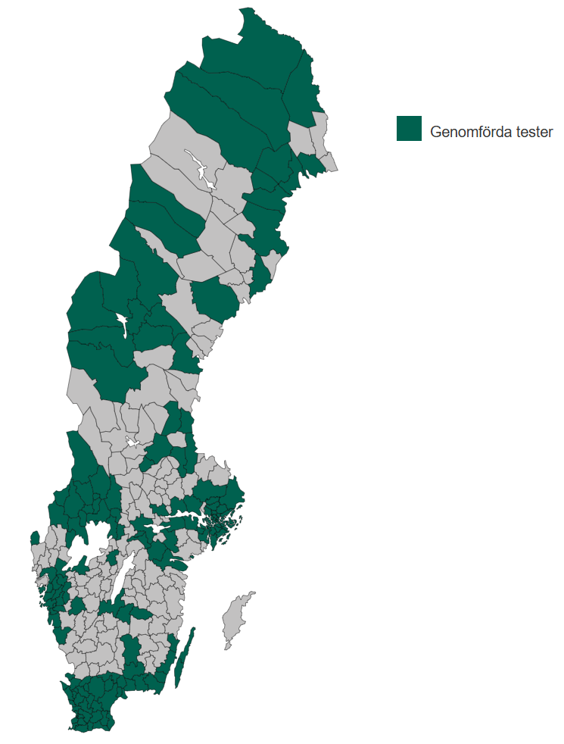
Användartester och referensgrupper
BRIS​
DIGG
Friends
Elevorganisationerna
Forskare vid olika universitet
Experter - personer med särskild kompetens inom AI och skola
IMY
Kommunalförbundens skolchefer
Mediemyndigheten
Post och telestyrelsen
Rädda barnen
Skolchefsföreningen
Skolinspektionen
Svenskt näringsliv
Sveriges lärare
Tekniska muséet
UR
Användartester:
Representanter för kommunala och fristående huvudmän i 156 kommuner
Notes:
Totalt 124st

Slide 6
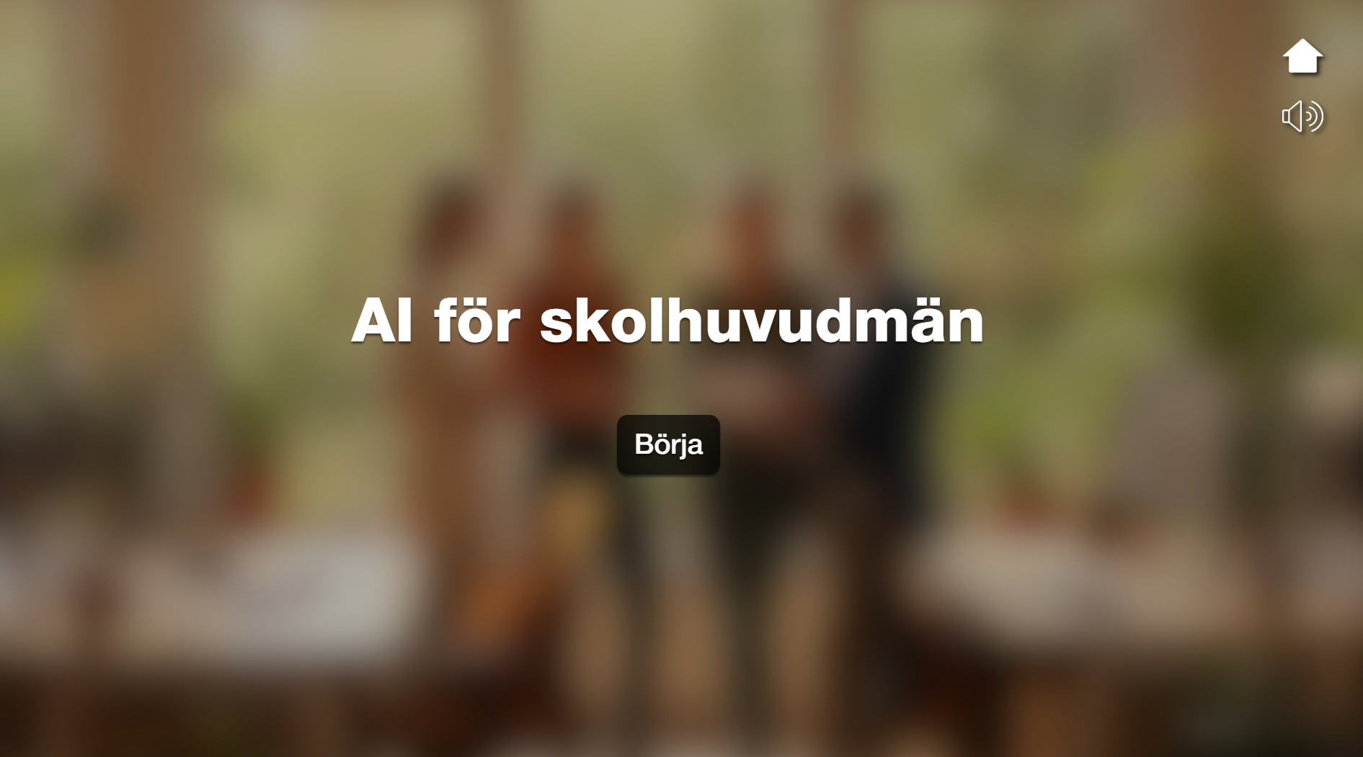

Slide 7
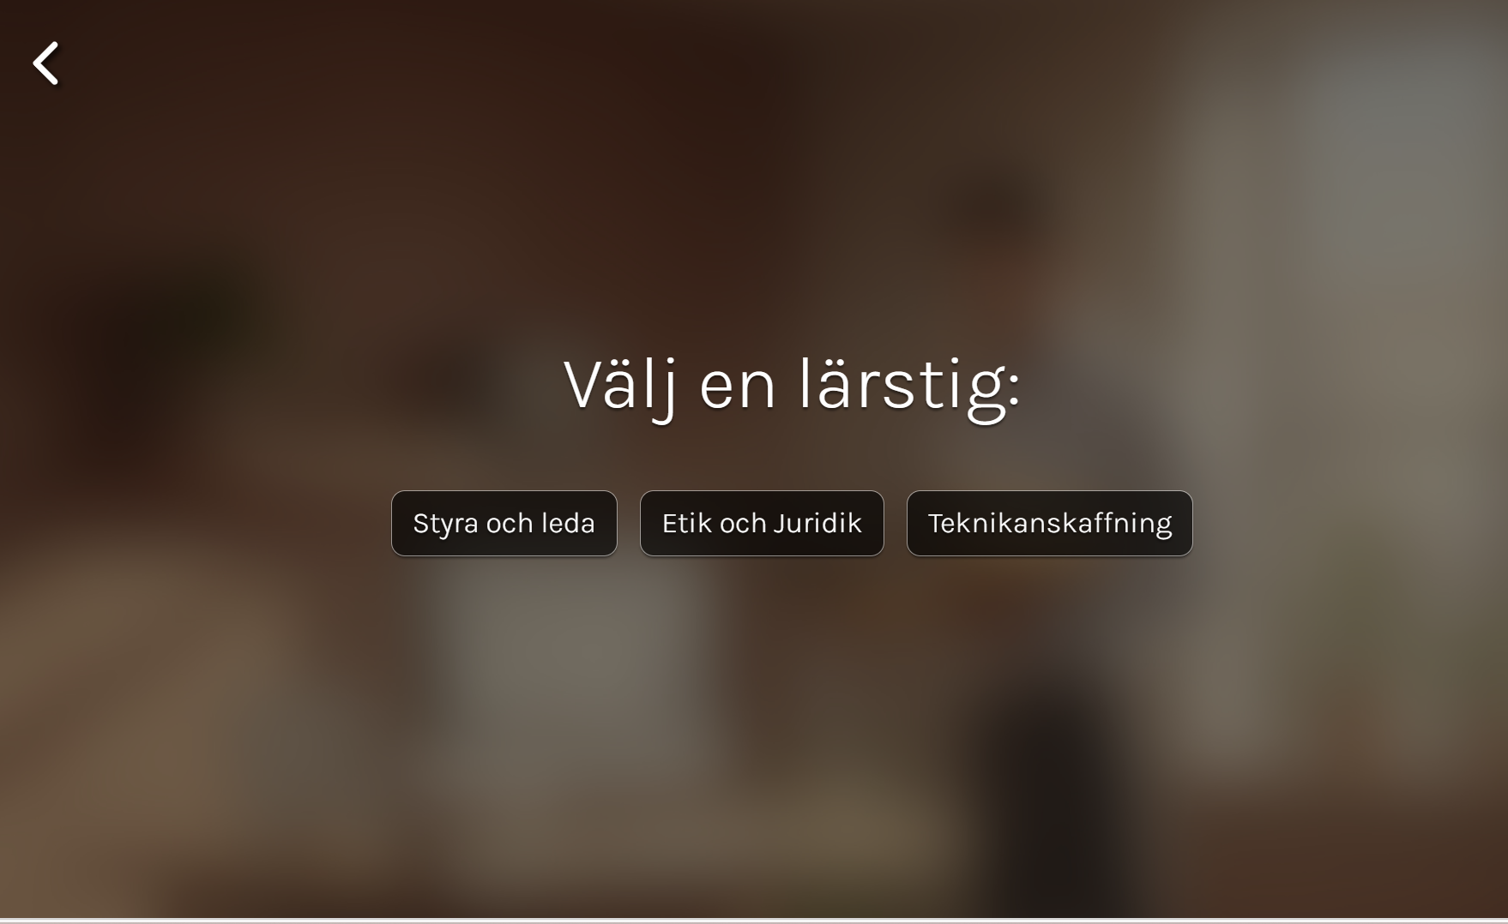

Slide 8
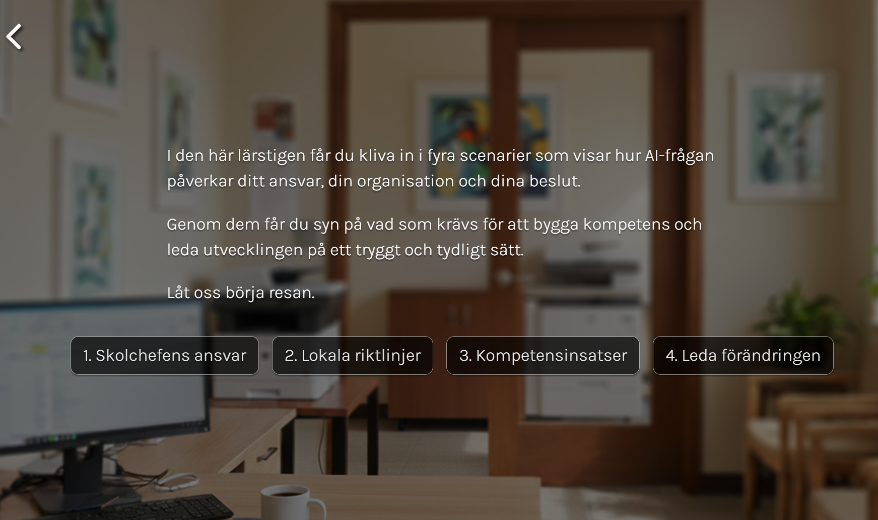

Slide 9

Stöd i arbete med etiska dilemman
Vetenskapligt dialogstöd
7 etiska dilemman med fördjupningsmaterial och frågor
Grundat på etiska principer
Att användas av ledningsgrupp, tillsammans med skolledare eller motsvarande

Slide 10
Etiskt dilemma, tema: rättssäkerhet, ansvar och myndighetsutövning
Exempel
Under ett möte med rektorerna i kommunen framkommer det att flera lärare sedan en tid tillbaka använder AI som stöd vid bedömning av elevers inlämningsuppgifter.
Bedömning i en svart låda
Betygssättning är myndighetsutövning och en lärares professionella ansvar. Var går gränsen för vad AI får och inte får göra i detta sammanhang – och vems ansvar är det att dra den gränsen?
Elevtexter skyddas av upphovsrätt och kan innehålla personuppgifter. Vilka konsekvenser finns när lärare på eget initiativ laddar upp dessa till externa system? Hur skapar ni rutiner för detta?
Systemen används på olika sätt: Vissa lärare låter AI-systemet ge förslag på betyg som de sedan bekräftar, andra använder det för att identifiera eventuellt AI-genererat innehåll i elevernas texter.
AI systemet är gratis. Ett svenskt företag erbjuder nu också en betalversion av systemet som kan ge detaljerat bedömningsstöd och som marknadsförs som ett sätt att effektivisera lärarnas arbete och minska "subjektiviteten" i bedömning.

Slide 11
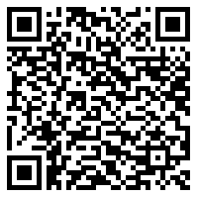
Seminarium i Almedalen
AI i skolan – vem tar ansvar när utvecklingen går snabbare än styrningen?
Onsdagen den 24 juni
Södra Murgatan 24, Tjärkokeriet
12.45-13.30
Webbsänds
Se seminariet på webben

Slide 12
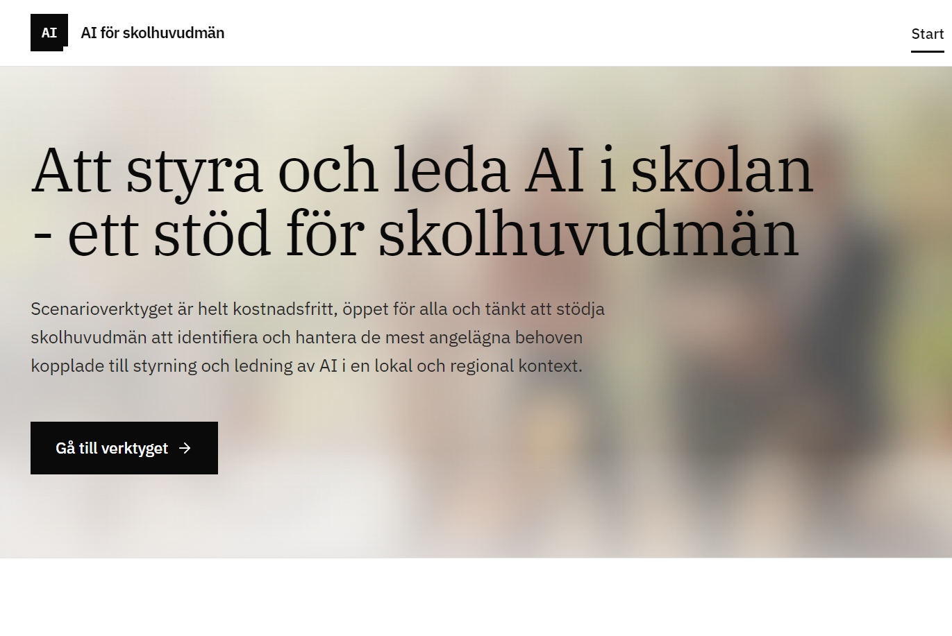
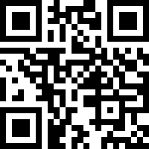
Scanna koden för att komma till verktyget
aiforskolhuvudman.se

